Slide 1
Dopingli büyümenin öteki yüzü:
Yoksullaştırarak, doğayı yıkarak sağlanan büyüme,
yeterli istihdam yaratmıyor,
kırılganlıkları artırıyor
TMMOB-MMO, 20 Eylül,2017

Slide 2
TÜİK, 2016, 3. çeyreğinde krize girme eğilimi gösteren ekonominin 3 çeyrektir büyüdüğünü açıkladı. 2017’nin ilk yarısının büyümesi yüzde 5.

Slide 3
TÜİK’in yeni serisi birçok eleştiriye açık. Daha şimdiden sık sık revizyonlar yapmak zorunda kalınıyor.

Slide 4
Açıklanan büyüme oranı, Türkiye benzeri ülkelerde yaşanlardan ayrışmıyor. Çevre yükselen ülkelerde ort. büyüme yüzde 4,5.

Slide 5
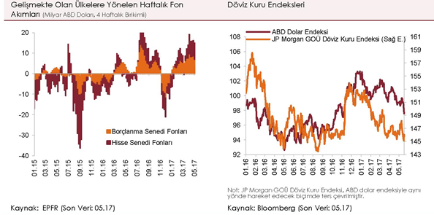
2017 başından bu yana sıcak para ABD’den Trump’dan umduğunu bulamayaınca, geçici park yeri de olsa, Türkiye gibi ülkeleri seçti. Buradaki ehven faizlerle oyalanıyor

Slide 6
Türkiye’den 2015 ve 2016’da uzaklaşan sıcak para 2017’de geri döndü.Bu, dolar fiyatını da geriye çekti. İthalatı, üretimi, ucuza da olsa ihracatı ve inşaata dönük yatırımları hızlandırdı

Slide 7
Büyümeye eşlik eden ikinci etken KGF kredileri de dahil olmak üzere kredi genişlemesi oldu. Kredi hacmi yılda %23 arttı ve 2 trilyon TL’ye yaklaştı.

Slide 8
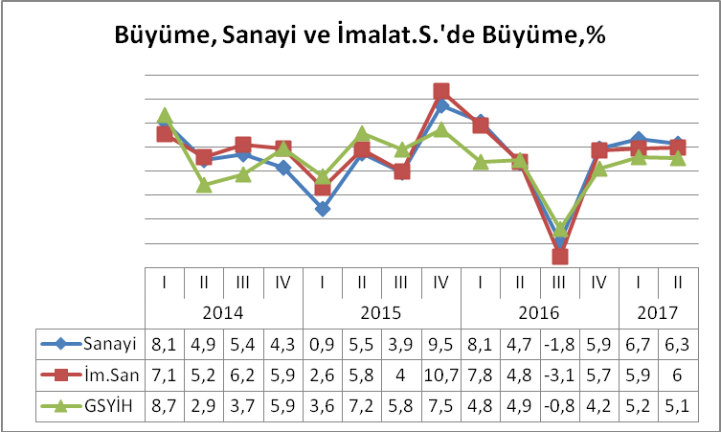
Sektörel olarak sanayi, dar anlamda da imalat sanayi yüzde 6 dolayında büyümüş göründü.İç pazardan çok ihracat için üretim öne çıktı.

Slide 9
Büyüme iç talepten çok, dışa satım ve inşaat dönük yatırımlarla ilerledi.

Slide 10
Daha önceleri büyümenin lokomotifi olan iç talep, 2017’de ikinci plana düştü. Bunun alım gücü düşüşü kadar, bireylerin, kredi kullanımında ihtiyatlı davranmalarıyla da ilgisi var

Slide 11
Doların son 2 yılda hızlı artışı ile, ithalat pahalılaşırken ihracat cazip hale geldi. İç pazarda sıkışan firmalar ucuzlatarak ihracatı seçti. Aynı şey turizmde de yaşandı. Böylece yoksullaşan bir büyüme yaşanıyor

Slide 12
OHAL şartları da fırsat bilinerek ücretler baskılandı. Gelirin işgücü ile sermaye paylaşımı emek aleyhine gelişti. 2016 yılı gelir dağılımı verileri de bölüşümün kötüleştiğini, gini oranının 0,40’ın üstüne çıktığını belirterek adaletsizliği teyit etmiştir.

Slide 13
Büyüme bir taraftan da yatırımlarla tırmanmış görünüyor. Yatırımlarıın iç bileşiminde inşaatın ana sürükleyici olduğu, sanayi yatırımlarını ilgilendiren makine yatırımının ise 5 çeyrektir gerilediği görülüyor. Bu hızla sanayisizleşme demektir.

Slide 14
Büyüme, istihdam yaratmamış, işsizliğe çare bulamamış görünmektedir. İstihdamdaki cüzi artış da teşvikli çırak,stajyer istihdamından kaynaklanmıştır.
 | BÜYÜME , İSTİHDAM VE İŞSİZLİK,(MEVSİMSELLİKTEN ARINDIRILMIŞ)
 | Büyüme % | İstihdam Bin Kişi | İşsizler Bin kişi | İşsizlik % | Tarım dışı. İşsiz% | Genç İş .%
2016-I | 4,8 | 27.197 | 3.013 | 10,0 | 11,9 | 17,6
II | 4,9 | 27.308 | 3.174 | 10,4 | 12,4 | 19,2
III | -0,8 | 27.022 | 3.496 | 11,5 | 13,6 | 20,0
IV | 4,2 | 27.363 | 3.648 | 11,8 | 14,0 | 21,6
2017-I | 5,2 | 27.686 | 3.639 | 11,6 | 13,8 | 22,1
II | 5,1 | 27.920 | 3.540 | 11,3 | 13,4 | 21,9
Kaynak:Tüik veri tabanı, Mevsim etk. Arındırılmış işgücü

Slide 15
Büyümenin öteki yüzünde çifte açık tehlikesinin büyümesi de yatmaktadır. Bir yandan bütçe açıkları büyümekte bir yandan da döviz açığı yani cari açık artmaktadır. Oldukça riskli bir sürüklenmedir bu.
MERKEZİ YÖNETİM BÜTÇE AÇIĞI VE FİNANSMANI (Ocak-Temmuz),Milyon TL
 | 2016, 7ay | 2017, 7 ay
Gelirler | 317.544 | 351.665
Harcamalar | 316.266 | 375.975
Bütçe Dengesi | 1.278 | -24.310
Nakit Dengesi | -2.932 | -21.347
Finansman | 2.932 | 21.347
Dış Borçlanma, Net | 6.169 | 11.683
İç Borçlanma, Net | 15.185 | 35.992
Net Borç Verme (-) | -482 | -162
Kasa/Banka ve Diğer İşlemler | -18.904 | -26.491

